Slide 1


Знаходження сум і кількостей значень елементів одновимірного масиву, що задовольняють задані умови
Урок 47
За навчальною програмою 2017 року

Slide 2
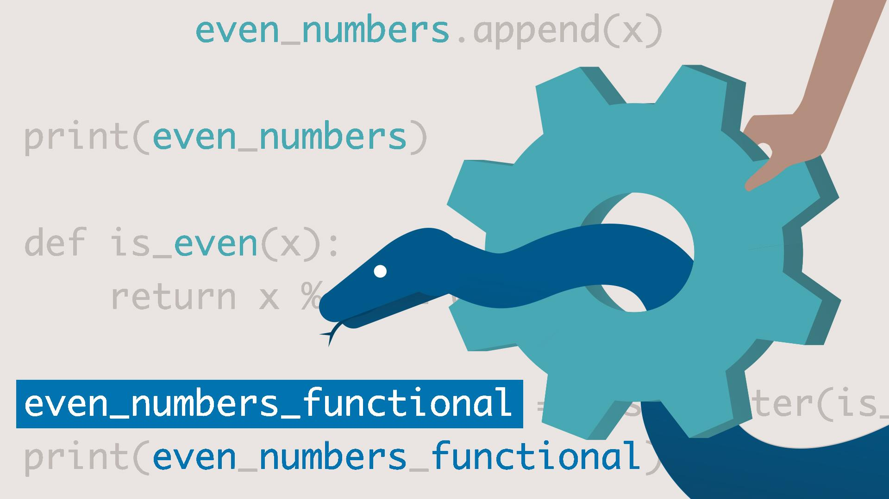
Як виконувати дії над даними у списку?
Засобами мов програмування можна автоматизувати процес знаходження підсумкових даних:
суми,
добутку,
середнього значення набору числових даних.
Такі задачі передбачають, що табличні елементи змінюватись не будуть, а результатом їх виконання буде одне підсумкове значення.

Slide 3

Як виконувати дії над даними у списку?
У програмах, де передбачені дії з елементами табличної величини, що задовольняють деяким умовам, використовують оператор розгалуження:
if

Slide 4
Як виконувати дії над даними у списку?
Опис умов здійснюють так само, як і з простими змінними. Для запису простих умов використовують оператори порівняння:
>, <, <=, >=, =, <>
А складені умови формують із простих з використанням логічних операторів:
and
or
not

Slide 5

Як виконувати дії над даними у списку?
Функції для роботи зі списками використовують список як аргумент:
Назва_функції
(назва_списку)

Slide 6
Як виконувати дії над даними у списку?
Для обчислення значення суми елементів деякого списку із числових даних можна використати функцію sum(list). Наприклад,
Програмний код
Результат
# Заданий список
A = [1, 2, 3, 4, 5, 6, 7, 8, 9]
s = sum(A)
print("Сума s =", s)
Сума s=45

Slide 7
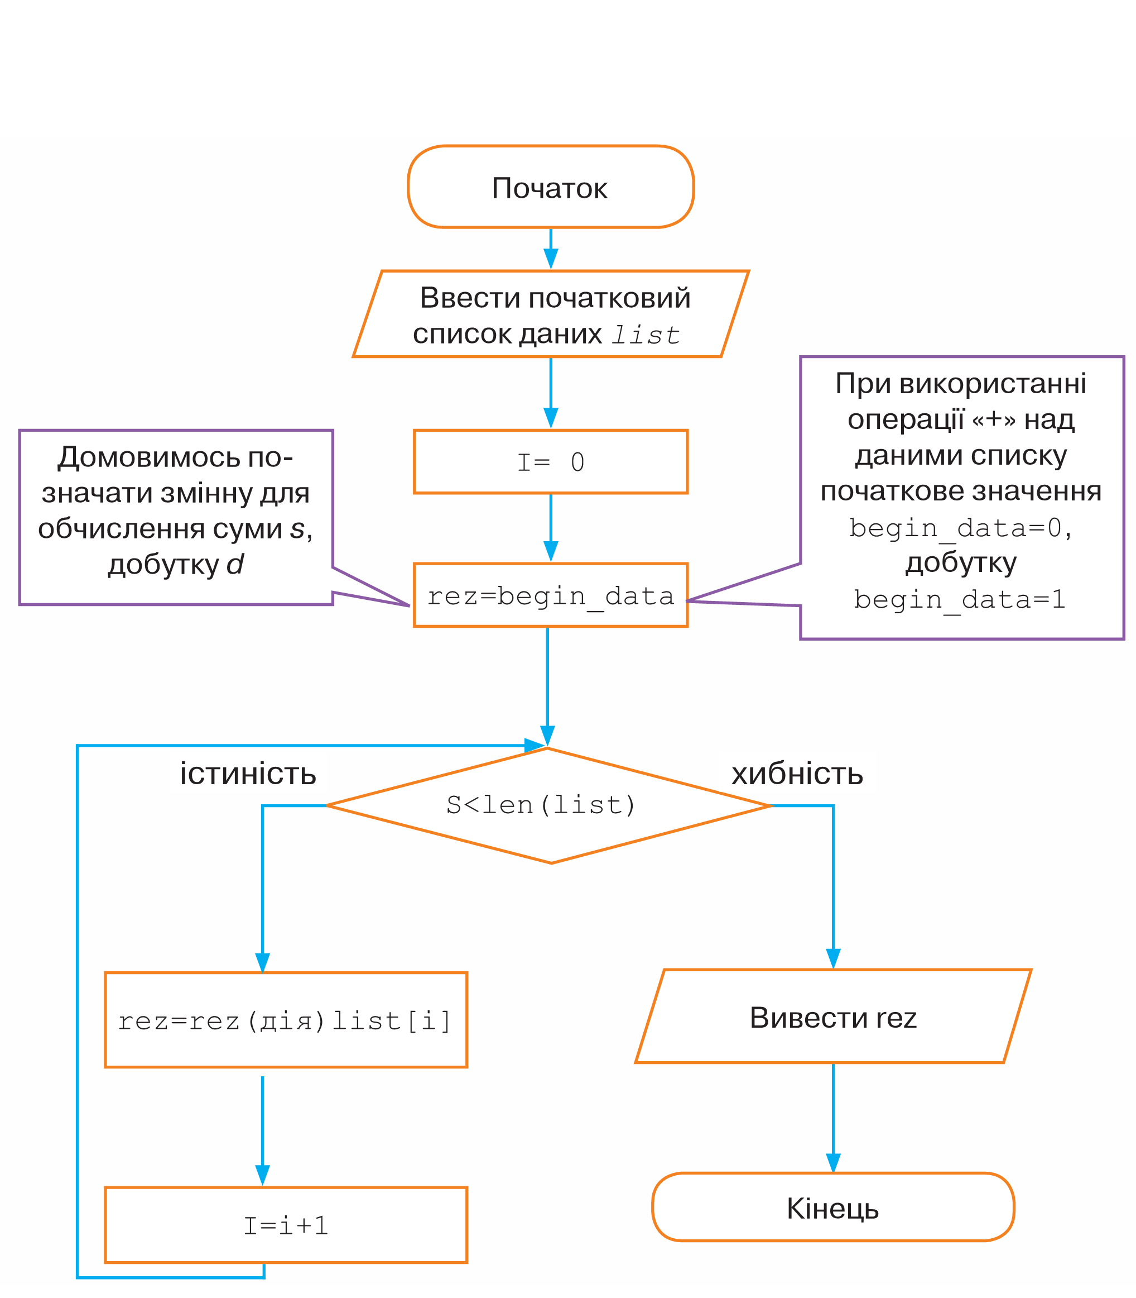

Як виконувати дії над даними у списку?
Для виконання інших дій над даними списку у програмі потрібно передбачити їх перебір.

Slide 8
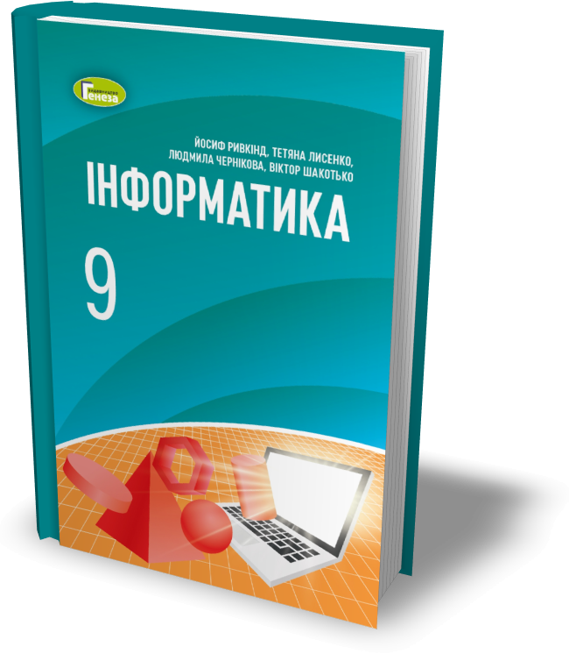
Домашнє завдання
Проаналізувати
§ 5.2, с. 245-248

Slide 9

Працюємо за комп’ютером
Сторінка
256

Slide 10
Дякую за увагу!
Урок 47
За навчальною програмою 2017 року

